Slide 1
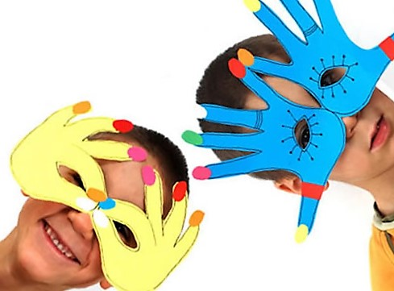
Маска из рук

Slide 2
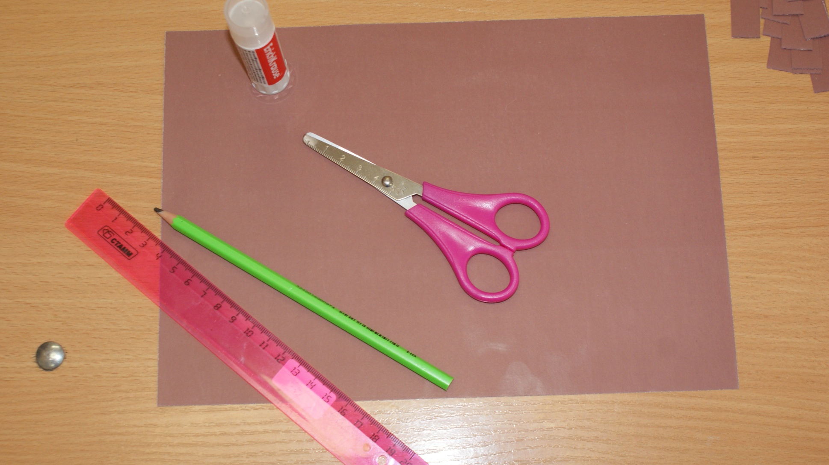
Вам понадобится: цветной картон, простой карандаш, ножницы.

Slide 3
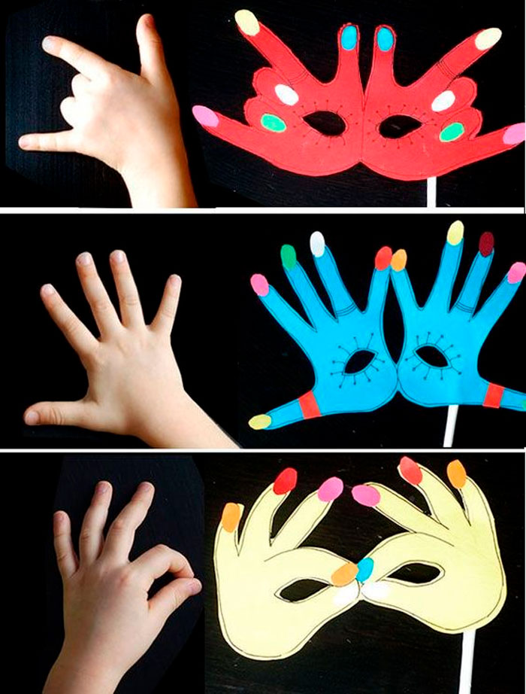
Маски из рук готовы!
1. Выберите положение рук.
2. Обведите руки на картоне.
3. Вырежьте маску.

Slide 4
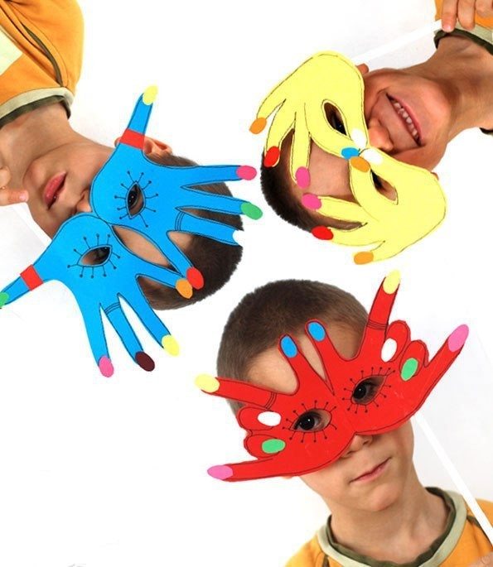
4. Приложите маску к лицу, отметьте прорези для глаз, затем вырежьте их.
5. Вырежьте из картона ногти и кольцо, затем приклейте их на маску.
6. Сложите картон пополам и отрежьте «двойную» плотную палочку.
7. Приклейте палочку сбоку маски в качестве держателя.

Slide 5
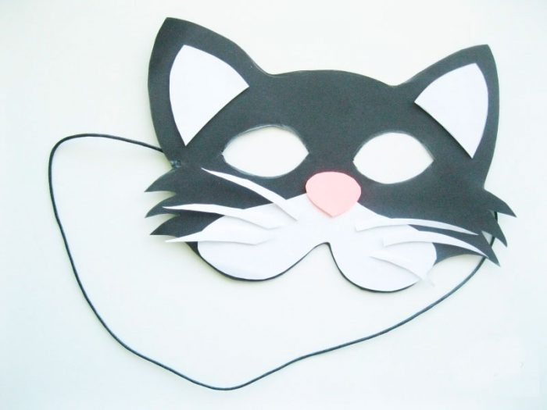
Маска из бумаги «Котик»

Slide 6
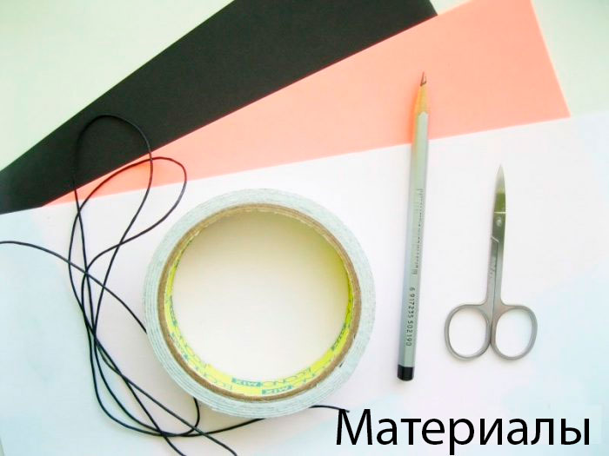
Вам понадобится: плотная бумага либо картон белого, розового и чёрного цвета, клей либо двухсторонний скотч, резинка, ножницы, простой карандаш.

Slide 7
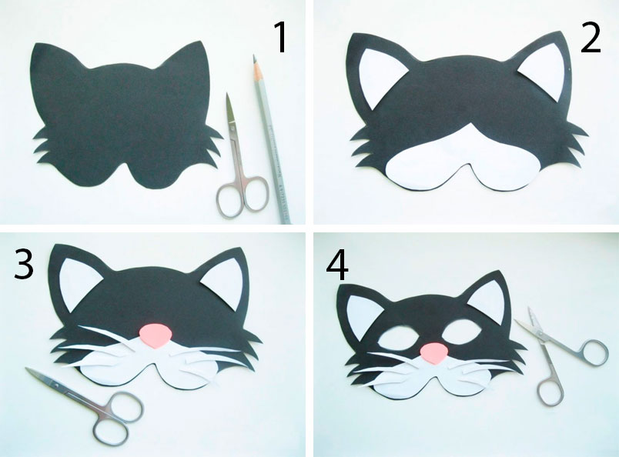
Котик готов!
1.Нарисуйте мордочку котика на чёрном листе, затем вырежьте её.
2.Нарисуйте серединку для ушек и мордочку на белом листе, затем вырежьте и приклейте.
3. Вырежьте белые усы и розовый носик, затем приклейте их.
4. Нарисуйте и вырежьте глазки.
5. Прикрепите резинку.

Slide 8
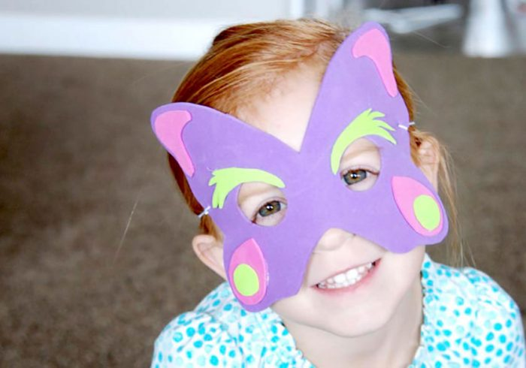
Маска «Бабочка»

Slide 9
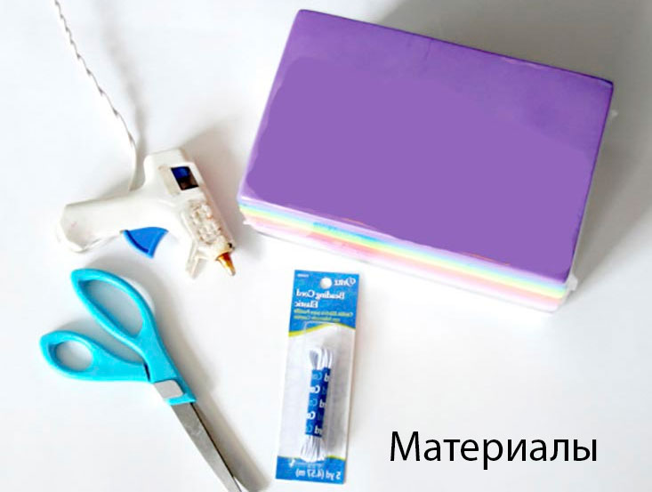
Вам понадобится: пенокартон, ножницы, резинка, сантиметр, клей, лист бумаги, карандаш.

Slide 10
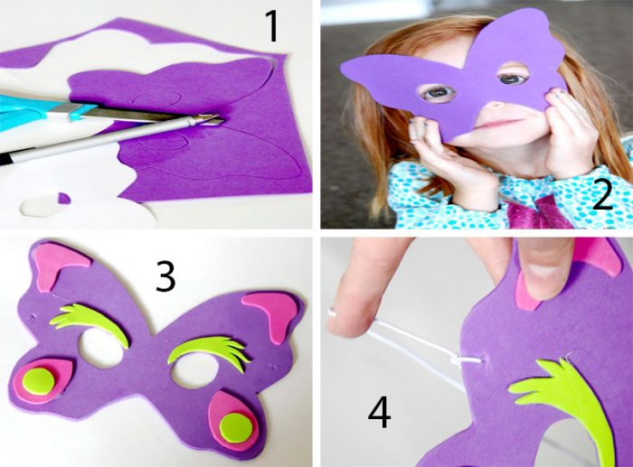
Бабочка готова!
1. Замерьте расстояние от ушка до переносицы ребёнка.
2. Сложите лист бумаги пополам, отмерьте от сгиба получившиеся расстояние и нарисуйте крыло бабочки.
3. Вырежьте шаблон.
4. Приложите шаблон к лицу ребёнка и отметьте места прорези для глаз.
5. Вырежьте глазки на бумажном шаблоне с небольшим запасом.
6. Обведите шаблон на пенокартоне, затем вырежьте его.
7. Сделайте украшение для маски из пенокартона (это может быть бровки, капельки, цветочки) затем приклейте их.
8. Отмерьте размер резинки от одного ушка к другому, сделаете небольшие отверстия по краям маски и закрепите резинку.

